Slide 1
EF 7: TPC
Новый способ хранение иерархий
Круглов Георгий

Slide 2

О себе
Учусь на третьем курсе университета ИТМО
Опыт разработки на C# более двух лет
Ведущий разработчик в Омнитех
Middle Backend разработчик в InfoWise
Преподаю ООП в университете ИТМО
github.com/ronimizy

Slide 3
NB
Сторонник богатой модели данных
Имею большой опыт в настройке модели EF
Планирую перенос на TPC иерархии pet-проекта

Slide 4
Roadmap
Разбор объектной модели для примеров
Существующие реализации хранения иерархий
Table Per Hierarchy (TPH)
Table Per Type (TPT)
Обзор Table Per Concrete type (TPC)
Сравнение TPT и TPC
Сравнение SQL, генерируемого TPH, TPT и TPC
Бенчмарки TPH, TPT и TPH
Советы по миграции с TPH на TPC

Slide 5

Ресурсы
github.com/ronimizy/SpbDotNet.TPC
.Model
.DataAccess
.Application
.Common
.Tests
.Benchmarks
.Playground
/Docker
/Docs

Slide 6
Проблема
Необходимость обеспечивать персистентность иерархий
При моделировании ОО систем используется наследование
Реляционные БД не поддерживают наследование
EF предоставляет механизмы решения данной проблемы, но они имеют ряд недостатков

Slide 7
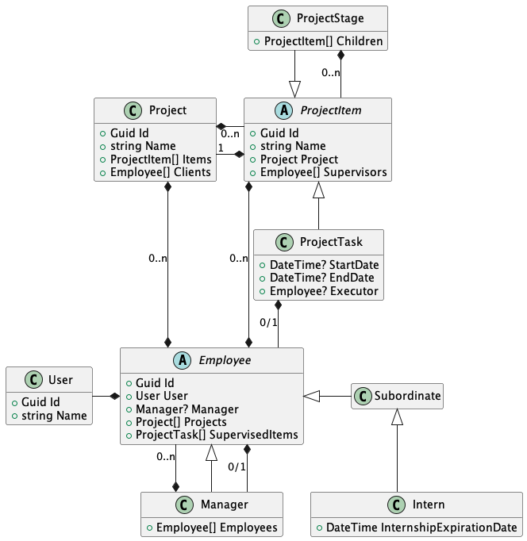
Описание объектной модели

Slide 8
Отношения в модели
Вид отношения | Участвующие типы | Описание
one-to-one | ^{Employee — User} | Простое отношение один к одному
one-to-one | ^{ProjectTask — Employee} | Отношение один к одному, присутствующее только на дочернем типе
one-to-many | ^{Project — ProjectItem} | Простое отношение один ко многим
one-to-many | ^{Manager — Employees} | Отношение один ко многим, в рамках одной иерархии
one-to-many | ^{ProjectStage — ProjectItem} | Отношение один ко многим, в рамках одной иерархии
many-to-many | Project — Employee | Отношение многие ко многим
many-to-many | ProjectItem — Employee | Отношение многие ко многим, существующее над объектами иерархии

Slide 9
DatabaseContextBase
public abstract class DatabaseContextBase : DbContext
{
protected DatabaseContextBase(DbContextOptions options) : base(options) { }
public DbSet<User> Users => Set<User>();
public DbSet<Project> Projects => Set<Project>();
public DbSet<ProjectItem> ProjectItems => Set<ProjectItem>();
public DbSet<Employee> Employees => Set<Employee>();
public DbSet<EmployeeUniform> EmployeeUniforms => Set<EmployeeUniform>();
protected override void OnModelCreating(ModelBuilder modelBuilder)
=> modelBuilder.ApplyConfigurationsFromAssembly(typeof(IAssemblyMarker).Assembly);
}

Slide 10
TPH
Table Per Hierarchy
Для хранения иерархии используется одна таблица
Таблица будет содержать колонки для всех свойств всех сущностей иерархии
Таблица будет содержать дополнительную колонку – дискриминатор Дискриминатор – значение, определяющее тип кортежа
Используется EF по-умолчанию

Slide 11
TphDatabaseContext
public class TphDatabaseContext : DatabaseContextBase, IContextOptionsCreatable<TphDatabaseContext>
{
public TphDatabaseContext(DbContextOptions options) : base(options) { }
public static TphDatabaseContext Create(DbContextOptions<TphDatabaseContext> options)
=> new TphDatabaseContext(options);
protected override void OnModelCreating(ModelBuilder modelBuilder)
{
base.OnModelCreating(modelBuilder);
modelBuilder.Entity<ProjectItem>()
.UseTphMappingStrategy()
.HasDiscriminator<int>("Discriminator")
.HasValue<ProjectTask>(1)
.HasValue<ProjectStage>(2);
modelBuilder.Entity<Employee>()
.UseTphMappingStrategy()
.HasDiscriminator<int>("Discriminator")
.HasValue<Intern>(1)
.HasValue<Subordinate>(2)
.HasValue<Manager>(3);
modelBuilder.Entity<EmployeeUniform>()
.UseTphMappingStrategy()
.HasDiscriminator<int>("Discriminator")
.HasValue<CasualEmployeeUniform>(1)
.HasValue<OfficialEmployeeUniform>(2)
.HasValue<DisplayEmployeeUniform>(3);
}
}

Slide 12
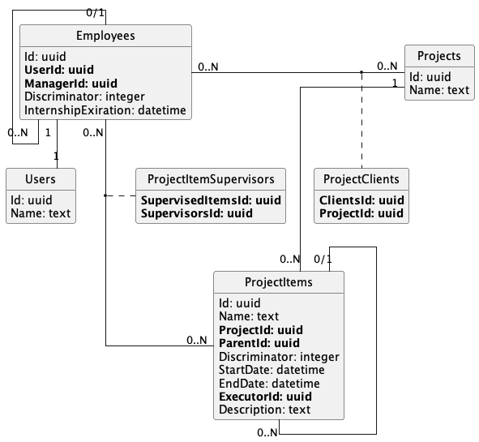
TPH
Entity Relation Diagram

Slide 13
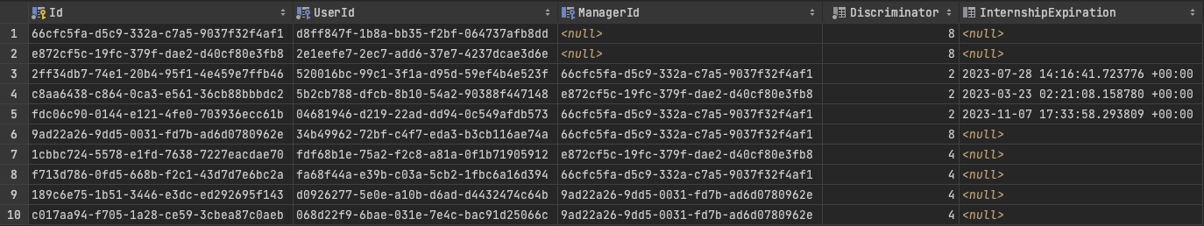
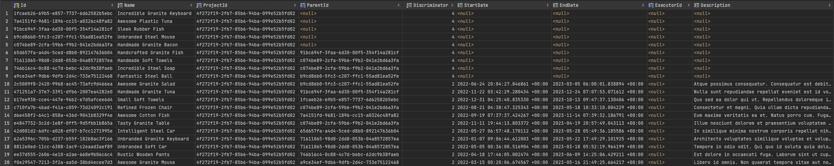
TPH
Пример данных

Slide 14
TPH
Недостатки
Нарушение третьей нормальной формы Наличие данных в столбцах зависит от неключевого атрибута (дискриминатора)
Разреженность хранимых данных

Slide 15
TPT
Table Per Type
Для каждого типа иерархии создаётся своя таблица
Данные одного объекта, могут храниться в нескольких таблицах

Slide 16
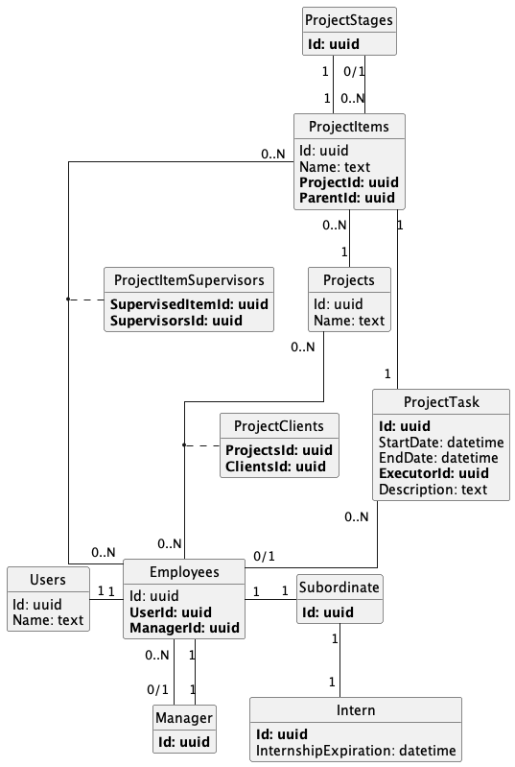
TPT
Entity Relation Diagram

Slide 17
TptDatabaseContext
public class TptDatabaseContext : DatabaseContextBase, IContextOptionsCreatable<TptDatabaseContext>
{
public TptDatabaseContext(DbContextOptions options) : base(options) { }
public static TptDatabaseContext Create(DbContextOptions<TptDatabaseContext> options)
=> new TptDatabaseContext(options);
protected override void OnModelCreating(ModelBuilder modelBuilder)
{
base.OnModelCreating(modelBuilder);
modelBuilder.Entity<Intern>();
modelBuilder.Entity<Subordinate>();
modelBuilder.Entity<CasualEmployeeUniform>();
modelBuilder.Entity<OfficialEmployeeUniform>();
modelBuilder.Entity<DisplayEmployeeUniform>();
modelBuilder.Entity<ProjectItem>().UseTptMappingStrategy();
modelBuilder.Entity<Employee>().UseTptMappingStrategy();
modelBuilder.Entity<EmployeeUniform>().UseTptMappingStrategy();
}
}

Slide 18
TptDatabaseContext
public class TptDatabaseContext : DatabaseContextBase, IContextOptionsCreatable<TptDatabaseContext>
{
public TptDatabaseContext(DbContextOptions options) : base(options) { }
public static TptDatabaseContext Create(DbContextOptions<TptDatabaseContext> options)
=> new TptDatabaseContext(options);
protected override void OnModelCreating(ModelBuilder modelBuilder)
{
base.OnModelCreating(modelBuilder);
modelBuilder.Entity<Employee>().ToTable("Employees");
modelBuilder.Entity<Manager>().ToTable("Managers");
modelBuilder.Entity<Subordinate>().ToTable("Subordinates");
modelBuilder.Entity<Intern>().ToTable("Interns");
modelBuilder.Entity<ProjectItem>().ToTable("ProjectItems");
modelBuilder.Entity<ProjectTask>().ToTable("ProjectTasks");
modelBuilder.Entity<ProjectStage>().ToTable("ProjectStages");
}
}

